Slide 1
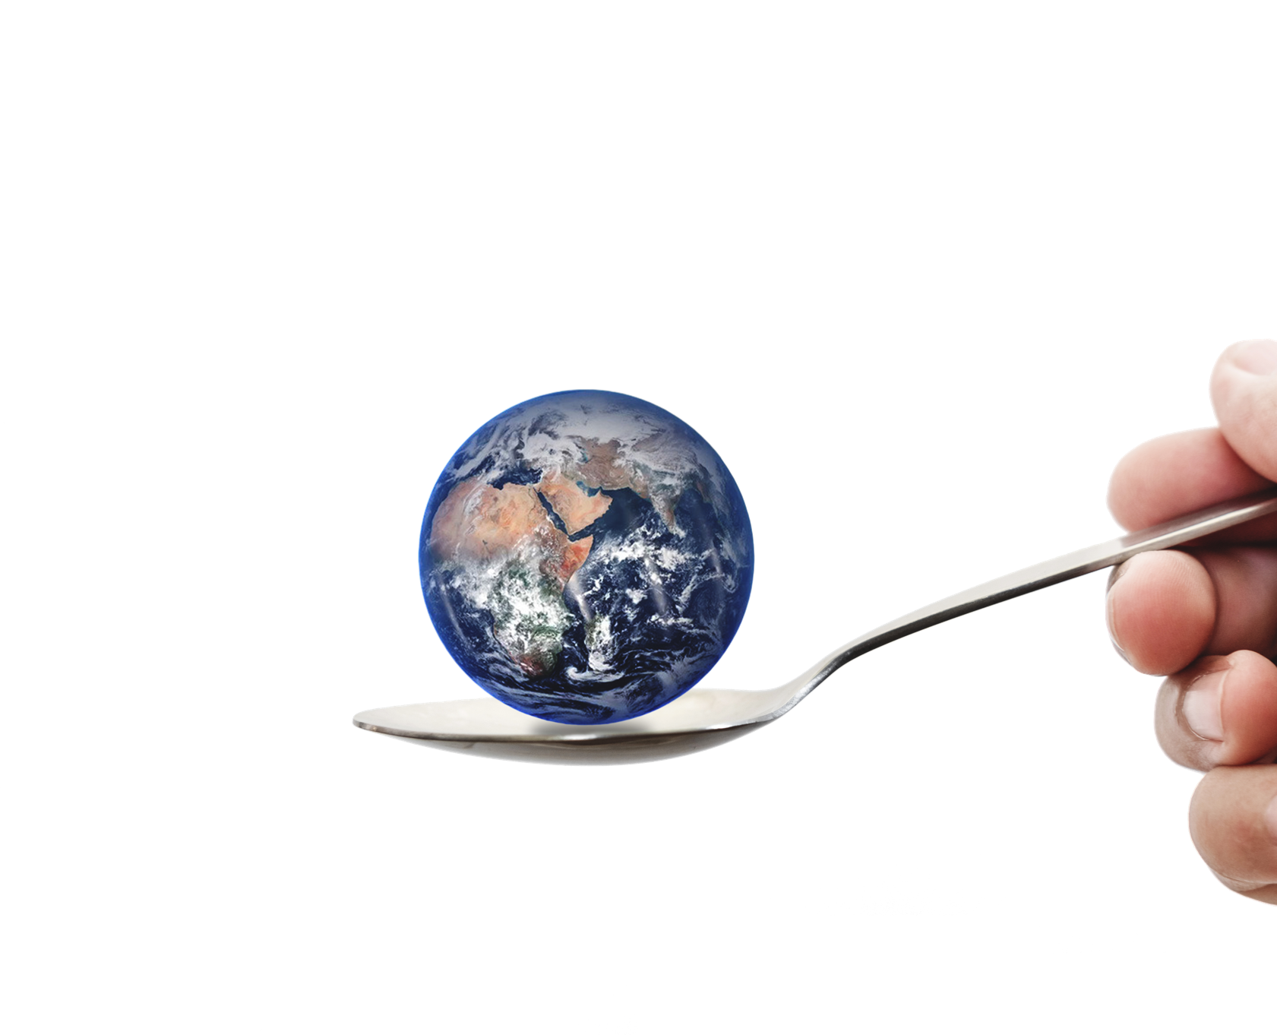
МОДУЛ 3
Модернизирайте бизнес си с хранителни услуги чрез подобряване питателните съставки в предложенията си

Slide 2
01
Разбиране връзката между ХРАНА – ДИЕНА – ЗДРАВЕ
Модул 3
02
Запознайте се питателностите/ Nutraceuticals
Целта на този модул е да повишите уменията си по 5 теми, които са много важни, когато става въпрос за подобряване на питателността и функционалността на съставките в храната, която сервирате.
03
Намаляване солта и захарта в хранителните продукти
04
Естествени добавки
05
Намаляване обработката на храната

Slide 3
МОДУЛ 3
1. Разбиране връзката между
ХРАНА – ДИЕТА – ЗДРАВЕ

Slide 4
ДИЕТА И ЗДРАВЕ В ЕВРОПА
Тежестта на болестите, свързани с лошото хранене, продължава да расте в Европа.
Лошата диета, наднорменото тегло и затлъстяването допринасят за голяма част от незаразните болести, включително сърдечно-съдови заболявания и рак, двата основни убийци в Европа.
Национални проучвания в повечето страни показват прекомерен прием на мазнини, нисък прием на плодове, зеленчуци и нарастващ проблем със затлъстяването, като всички те не само съкращават продължителността на живота, но и вредят на качеството на живот.

Slide 5
Връзката между Храна – Диета и Здраве
Ако получаваме прекалено много храна или храна, която дава на тялото ни грешни сигнали, можем да напълнеем или да затлъстеем и да сме изложени на риск от развитието на сериозни здравословни проблеми.
Примери за такива състояния са::
Артрит
Диабет
Рак
Сърдечно заболяване.
Накратко, съществува ясна връзка между храната, която ядем,. И нашето благосъстояние.

Slide 6
КЛАСИФИКАЦИЯ на ЗАТЛЪСТЯВАНЕТО
СВРЪХТЕГЛО
ДЕБЕЛ
ЗАТЛЪСТЯВАНЕ
ИТМ/BMI
≥25 kg / m²
ИТМ/BMI
≥30 kg / m²
ИТМ/BMI
≥40 kg / m²

Slide 7
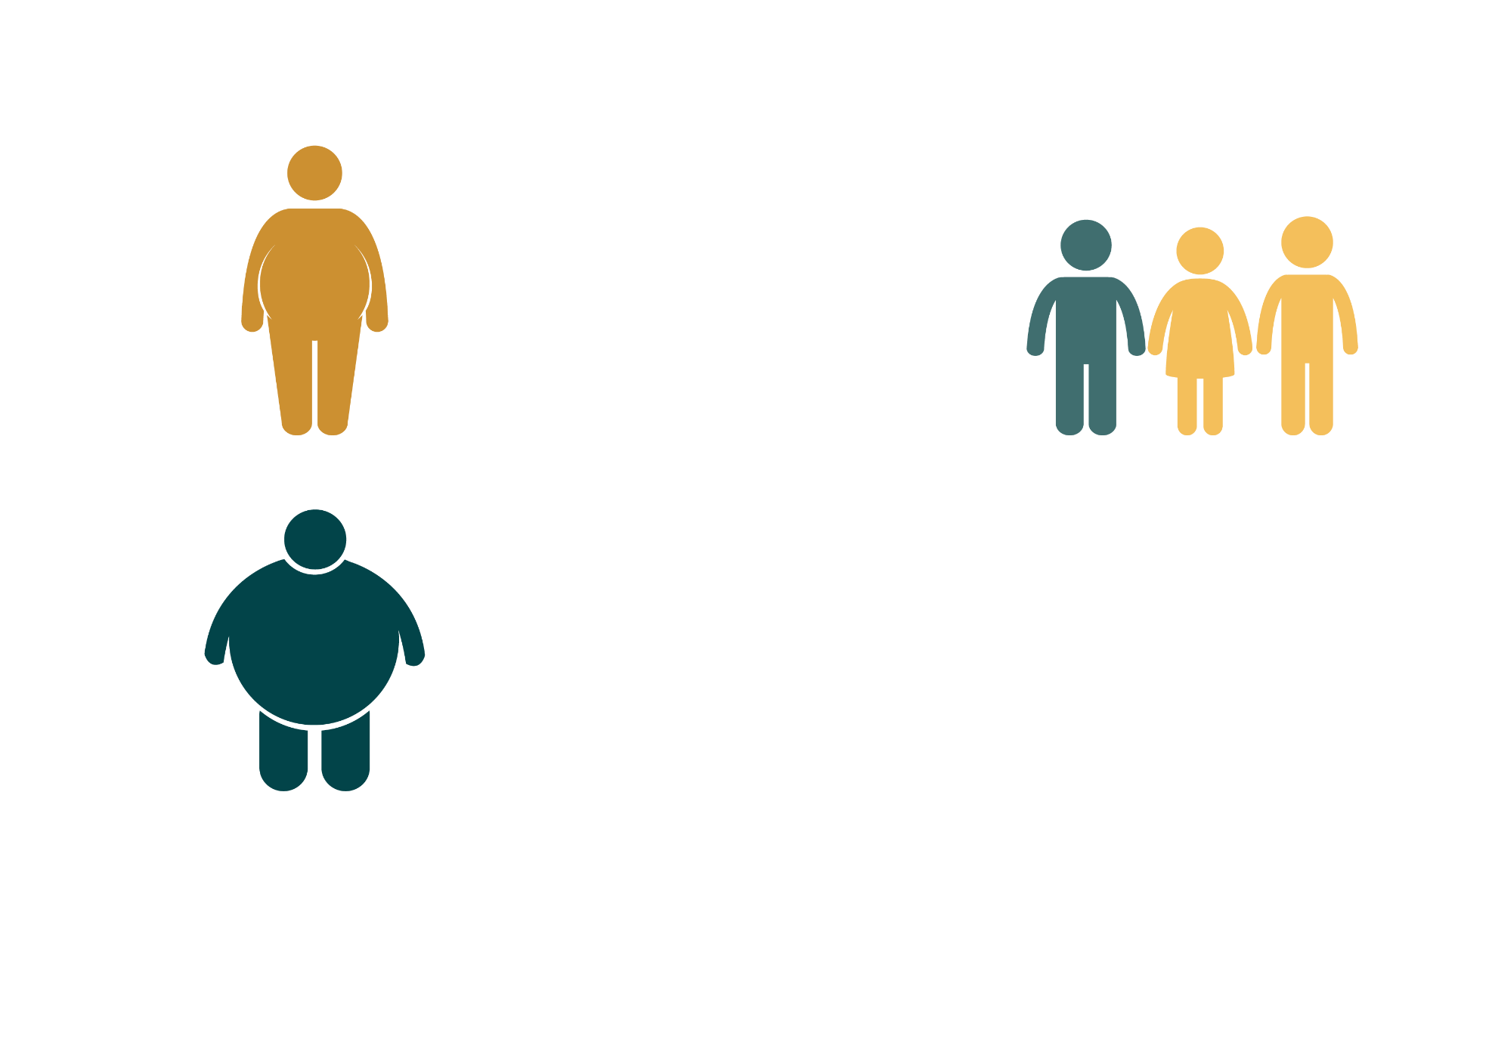
ПРЕДИЗВИКАТЕЛСТВОТО НА ЗАТЛЪСТЯВАНЕТО
Затлъстяването е оснвен проблем за общественото здраве в Европа и е описано от Световната здравна организация като ‘епидемично’.
В ЦЕЛИЯ ЕВРОПЕЙСКИ РЕГИОН
НАД 50%
1 ОТ 3
от хората са със свръх тегло или дебели
СВРЪХ ТЕГЛО или
ДЕБЕЛ
от 11-годишните е
НАД 20%
от хората са дебели

Slide 8
Защо се нуждаем от промяна…
Затлъстяването вече е отговорно за
2–8% от разходите за здраве
10–13% от смъртните случаи в различни части на ЕС. (СЗО - Европа)
Проблемите с теглото и затлъстяването се увеличават с бързи темпове в повечето държави-членки на ЕС, като през 2014 г. се предполага, че 51.6 % от населението на ЕС (18 и повече години) е с наднормено тегло и това се увеличава (ЕВРОСТАТ/EUROSTAT)

Slide 9
Британия харчи £47 млрд. паунда годишно за справяне с последиците от наднорменото тегло у населението
Затлъстяването е с по-голяма цена За Британия от войната и терора.
Британия харчи £47 млрд. паунда годишно за справяне със здравните грижи и социални разходи на населението с все по-голямо наднормено тегло. (източник МакКинси Глобал Институт/ McKinsey Global Institute) ...

Slide 10
Какво причинява затлъстяването…
Основните причини за затлъстяването са ...
Повишената консумация на енергийно-мощни храни с високо съдържание на наситени мазнини и захари.
Намалената физическа активност.
Нашата хранителна среда е също ключов фактор …
Харвардското училище за обществено здрава хранителна среда/Harvard School of Public Health Food Environment проведе увлекателно проучване за разбиране как хранителната среда влияе върху теглото ни. Свалете тяхното Проучване със задаване на параметри/Research by Setting Summary – което разглежда рисковите фактори в семейства, работни места, училища, квартали, липса на достъп до супермаркети, по-голям достъп до удобни магазини и бързо хранете.
ДВАЛЕТЕ - The Forum at Harvard School of Public Health’s webcast “Why We Overeat: The Toxic Food Environment and Obesity.”

Slide 11
Като бизнеси с хранителни продукти, ние трябва да играем роля.
Ако се придържаме към най-добрите тенденции в областта на Здраве и Благосъстояние, ние също разкриваме нарастваща пазарна възможност.
Здравословен живот
Използване технологии
Постигане на баланс
Тук става дума за премахване на изкуствените и ненужни съставки, които уж добавят „много добри“ неща“. Чисти и естествени продукти са на дневен ред.
Потребителите използват технологии, които управляват и измерват много аспекти на техния начин на живот, от приема на вода, до съня и нивата на захарта.
Балансът е все по-важен за потребителите. Границите между емоционалното и физическото благосъстояние се размиват, тъй като хората се стремят към цялостен идеал на здрав дух и тяло.

Slide 12
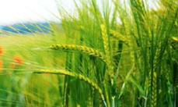
Здраве и Благополучие, ТОП ТЕНЦЕНЦИИТЕ
Как може да интерпретирате тези тенденции, за да внесете иновации в хранителния бизнес ?
Отрежете съставките, обработката и опаковката, за да се подчертае естествеността на вашия продукт?
Използвайте технологиите, за да помогнете на потребителите да се възползват максимално от вашия продукт и услуга и да разберат ползите за здравето и енергията, както за възрастните така и за децата!
Направете вашия продукт персонализиран и подходящ за различни диети и начин на живот. Как може да допринесе за цялостното балансиране начина на живот?

Slide 13
ИЗСЛЕДВАНЕ НА СЛУЧАЙ – БЪДЕТЕ ВДЪХНОВЕНИ
Изследване на случай, показващ 3 водещи тенденции
Камил Таи/Camile Thai въвежда иновации в света на бързото хранене, като показва, че вземането на храна или доставка вкъщи също може да бъде здравословна храна и може да се произвежда по устойчив и етичен начин. Веригата ресторанти чрез стратегията си за развитие е подпомагала своите франчайз потребители на всяка стъпка от доставката на качествен и постоянен продукт. Без значение на кое място, всички те са съобразени с едни и същи принципи на местни продукти, ръчно приготвени ароматни сосове и приготвени по поръчка ястия от ‘тайландска храна с добро настроение’.
Чрез цифровизация те правят още една крачка напред и насърчават здравето чрез използване на своето Приложение. Тук те показват броя калории и хранителните елементи, които са лабораторно тествани и сертифицирани от диетолози. Техният уебсайт е силно фокусиран върху здравето и храненето.
ПОСЕТЕТЕ https://www.camile.ie/
ПРОЧЕТЕТЕ ПЪЛНАТА ИСТОРИЯ https://www.foodinnovation.how/wp-content/uploads/2021/07/5.-Camile-Thai.pdf

Slide 14
Защо фокусът е върху здравословното меню?
Според Нилсен/Nielsen: Потребителите се опитват да се грижат за здравето си. Почти половината (49%) от световните респонденти в глобалното проучване на Нилсен за здраве и благополучие/Nielsen’s Global Health & Wellness Survey смятат себе си с наднормено тегло, а подобен процент (50%) се опитват активно да отслабнат.
Те търсят помощ от производителите на храни и напитки и индустрията за хранителни услуги, за да направят своя по-здравословен избор!
В следващите раздели ви представяме едно полезно пътешествие за начините, по които можете да обновите хранителните си услуги чрез подобряване на храненето и функцията на съставките в храната, която предлагате.

Slide 15
Хранителните вещества са наши приятели!
Хранителните вещества са съставките в храната, които осигуряват основната им функция за осигуряване растежа, развитието и поддържането на функциите на тялото. Същественото значение е, че ако няма хранителен елемент, аспектите на функцията и следователно здравето на човека намаляват. Когато приемът на хранителни вещества не отговарят редовно на хранителните нужди, продиктувани от клетъчната активност , метаболитните процеси се забавят или дори спират.
- Перспективи в храненето, Wardlow and Insel

Slide 16
МОДУЛ 3
2. Запознайте се с функционалните храни и хранителни продукти

Slide 17
Функционални храни
Един познат пример за функционална храна е овесената каша, която съдържа разтворими фибри. Този вид фибри могат да помогнат за понижаване на нивата на холестерола и да поддържат здравето на сърцето. Храните и напитките, класифицирани като функционални включват следните примери:
Пълноценни или конвенционални храни: включително зърнени, плодове, зеленчуци, ядки
Обработени храни: включително подсилени, обогатени или подобрени храни, като киселото мляко, прясно мляко и портокалов сок
Хранителни съставки: включва изолирани или синтезирани хранителни съставки, като тези, които осигуряват пробиотични ефекти.
Нека разгледаме някои примери за ключови съставки, за да добавим тази функционалност на храната….

Slide 18
Запознайте се с функционалните храни
Функционалните храни са естествени храни, обогатени с добавъчни минерали, витамини и здравословни мазнини чрез подходящо наречения процес на „подхранване“. Това е храна, за която се твърди, че има допълнителна функция (често свързана с подобряване здравето или профилактика на болести) чрез добавяне на нови съставки, например добавени витамини или минерали. Помислете за мляко, обогатено с витамин Д и кисело мляко с пробиотици.
Повечето храни се считат за функционални поради факта, че физическите ползи като протеин за мускулна функция или въглехидрати за енергия могат да бъдат получени от техните съставки. Това, което отличава наистина изключително функционалните храни от другите, е впечатляващия хранителен профил. С други думи, витамините и минералите, които се включват на клетъчно ниво, могат наистина да хранят тялото дълбоко и резултатът от това върху цялостното здраве, когато се комбинира с добре балансирана диета и изключително благоприятно.

Slide 19
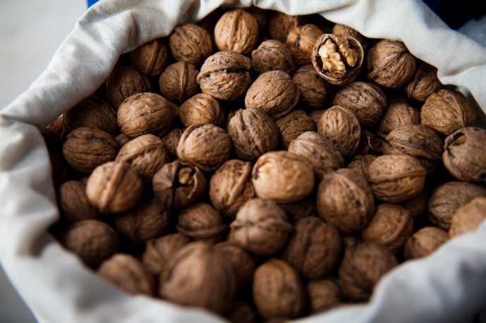
Примери за функционални храни
Ядките
Ядките имат впечатляващ списък с ползи за здравето. Освен, че са хранителни като допълнителна съставка, те осигуряват и по-високи нива на омега-3 мастни киселини.
Повечето ядки имат също големи количества фибри, витамин Е и други важни минерали. Те могат да помогнат за отслабване, да защитят сърцето и да са полезни при лечението на диабет.
Съдействайки цялостното здраве, те също така намаляват възпалението (освен, ако индивидът няма алергия към ядките), подпомагат здравето на мозъка и намаляват риска от рак и хронични заболявания. По-специално орехите подпомагат сърцето и мозъка.
This Photo by Unknown Author is licensed under CC BY-SA

Slide 20
Примери за функционални храни
Пълнозърнести
Тази зърнени осигуряват разнообразни ползи за здравето, защото те представляват цялата гама полезни вещества. Зърната имат три основни части, а преработката на зърното в продукти като бял хляб и бял ориз премахва тези важни слоеве, пълни с хранителни вещества.
Пълнозърнестите храни имат три слоя, които помагат да се поддържа тялото здраво, намаляват риска от заболявания и помагат за предотвратяване на хронични болести. Пълнозърнестите продукти с високо съдържание на фибри и с ниско съдържание на добавени захари също могат да подобрят храносмилането, като същевременно предпазват от възпаления.
Някои често срещани пълнозърнести храни включват:
Амарант
Ечемик
Овес и овесени ядки
Кафяв ориз
Пълнозърнеста паста
Пълнозърнест хляб
Киноа
Теф (африканска зърнена култура, подобна на просото)

Slide 21
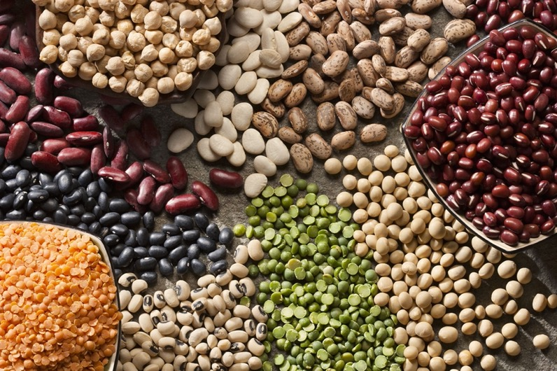
Примери за функционални храни
Бобови
С високо съдържание на фибри, протеини и хранителни вещества, като калий и фолиева киселина, бобът без добавена сол може да бъде значителен източник на витамини и минерали. Използването им като функционална храна е най-ефективно, ако се изплакват преди употреба. Това намалява съдържанието на натрий (сол), ако тя е добавена към бобовите по време на преработката или опаковането.

Slide 22
Примери за функционални храни
Пробиотични храни
Пробиотиците са живи култури, известни като „добри“ бактерии, които въздействат положително на червата. Пробиотиците се срещат в естествено състояние в някои функционални храни, включително следните:
Ферментирали млечни храни:
Кефир/Айран
Кисело мляко
Отлежали/Узрели сирена
Ферментирали не млечни храни:
Кимчи/Kimchi (корейска туршия с червени чушки и зеле)
Кисело зеле
Мишо/Miso (японска храна от ферментирали соеви зърна)
Култивирани не млечни кисели млека (т.н. алтернативни продукти на киселото мляко на основата на кокосово или бадемово мляко)

Slide 23
Конвенционалните функционални храни са естествени, с пълнозърнести съставки, богати на важни хранителни вещества, като витамини, минерали, антиоксиданти и здравословни мазнини за сърцето.
Плодове: горски плодове, киви, круши, праскови, ябълки, портокали, банани
Зеленчуци: броколи, карфиол, зеле, спанак, тиквички
Ядки: бадеми, кашу, шам фъстък, макадамия бразилски орех
Семена: чиа, ленено, конопено, тиквено
Бобови: черен боб, нахут, морски боб/саликорния, леща
Пълнозърнести: овес, ечемик, елда, кафяв ориз, кускус
Морски дарове: сьомга, сардина, аншоа, скумрия, треска
Ферментирали храни: темпе, комбуча, кимчи, айран, кисело зеле
Билки и подправки: куркума, канела, джинджифил, лют червен пипер

Slide 24
Модифицирани функционални храни
Модифицираните функционални храни са тези, обогатени с допълнителни съставки, като витамини, минерали, пробиотици, или фибри за увеличаване на ползите за здравето от храната.
Обогатени сокове
Обогатени млечни продукти, като мляко и кисело мляко
Обогатени алтернативи на млякото, като бадемово, оризово, кокосово, кашу млека
Обогатени зърна като хляб и тестени изделия
Обогатени зърнени храни и гранола/слепени мюсли
Обогатени яйца, например с Омега 3

Slide 25
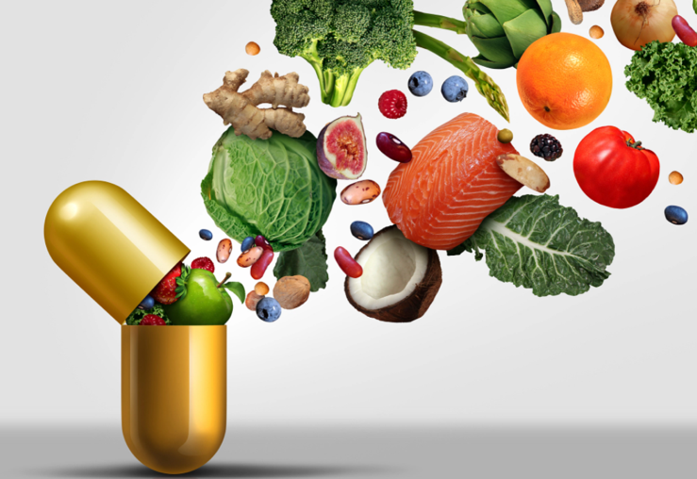
Какво са нутрицевтикали?
Нутрицевтикал/Nutraceutical (от хранене и фармацевтика) е всяко вещество, което може да се счита за храна или концентрирано съединение, получено от хранителни източници, което може да осигури медицински или ползи за здравето, включително превенция/prevention и лечение на болести.
Нутрицевтикът осигурява ползи за здравето извън основните хранителни вещества, може да се разглежда като функционална храна, която е подсилена с добавени или концентрирани съставки до функционални нива, което подобрява здравето или производителността.

Slide 26
Примери за нутрицевтикали
Кликнете връзката за повече информация…
Според обзора на хранителните вещества Нутрицевтикалите могат да включват:
Минерали/Minerals, витамини/vitamins и други диетични добавки/dietary supplements
Билкови продукти: чесън (алицин/allicin), джинджифил, ехинацеа, женшен, женско биле, лук, сена, куркума (curcumin)
Диетични ензими: бромелаин/bromelain, папаин/papain
Диетични фибри
Хидролизирани протеини
Фитонутриенти/Phytonutrients: ресвератрол/resveratrol
Каротиноиди: ликопен/lycopene
Пребиотици/Prebiotics / Пробиотици/Probiotics

Slide 27
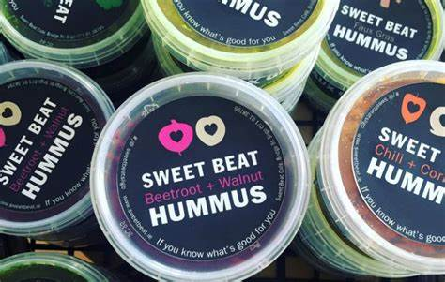
Как да насърчите използването на нутрицевтици във вашия бизнес…
Съвет от Хоспиталитинет/Hospitalitynet е да се показват добавените вещества от гледна точка на ползите за потребителите. Това предпазва клиентите от объркване и смущение.
С всеки нутрицевтикал към вашия бизнес с хранителни услуги, обучението на клиентите е задължително. Това означава, че първо трябва да имате знаещ и уверен персонал, който да обсъжда предимствата във вашия продукт и второ, това е възможност да развиете връзки с доставчиците на тези съставки.
ЧЕТЕТЕ: СУИИТ БИИТ КАФЕ, ИРЛАНДИЯ изследване на случай/SWEET BEAT CAFÉ, IRELAND case study
https://www.foodinnovation.how/wp-content/uploads/2021/07/SUSTAIN-Compendium_Page_59-212x300.jpg
Sweet Beat Super Salad | Sweet Beat Sligo
Buddha Bowl | Sweet Beat Sligo

Slide 28
Търсене на функционална храна
В днешно време храните не са предназначени само да задоволяват глада и да осигуряват необходимите хранителни вещества, но те могат да дадат допълнителни ползи за здравето, да предотвратяват заболявания, свързани с храненето и да подобряват физическото и психическо благосъстояние.
Последните технологични постижения, социално-икономическите тенденции и промените в начина на живот на населението на света показват необходимост от храни с повишени ползи за здравето. Както видяхме в Модул 1, тази тенденция се увеличава за потребителите в периода след Covid-19.

Slide 29
Какво можете вие и вашият хранителен бизнес да правите?
Като включите конвенционални функционални храни в менюто си, вече ще окажете влияние върху здравето на вашия клиент.
Следващата стъпка означава, че може да добавите модифицирани функционални храни или хранителни продукти. Това е чудесна стъпка в движението напред към подобряване здравето на общността, но и ако е направено правилно, за да подобрите позиционирането на вашата марка на пазара на хранителни услуги.
Това кафене в Уиклоу, Ирландия/Wicklow, е отличен пример как да го направите добре. https://www.vitalhealthgroup.ie/shop

Slide 30
МОДУЛ 3
3. Намаляване съдържанието на захар и сол в храните

Slide 31
ЗАХАР И СОЛ ПЛЪЗГАНЕ
Бизнесът с хранителни услуги има ключова роля в намаляване съдържанието на захар и сол в храните.
СЗО препоръчва да използваме здравословна диета през целия си живот, за да предотвратим всички форми на недохранване (отслабване, кльощавост, ниско тегло, липса на витамини или минерали, наднормено тегло, затлъстяване), както и за предотвратяване на редица неинфекциозни заболявания, свързани хранителния режим (като сърдечни болести, инсулт, диабет, и някои видове рак) и намаляват риска от инфекциозни заболявания.
Но увеличеното потребление на преработена храна, бързата урбанизация и променящият се начин на живот доведоха до промяна на хранителния модел. Хората сега търсят повече храни с високо съдържание на свободни захари и сол/натрий.

Slide 32
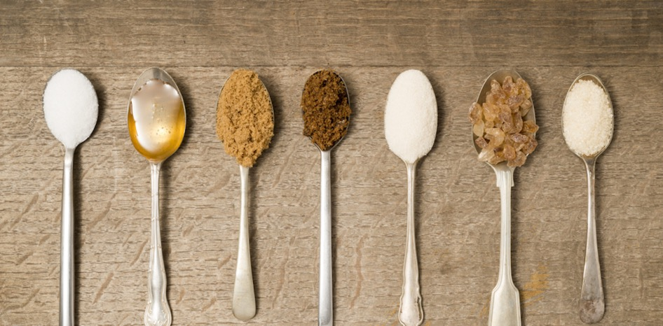
Намаляване приема на свободни захари
Свободните захари са всички захари, добавени от готвача или потребителите към храни или напитки (т.е. глюкоза, галактоза, фруктоза, захароза или трапезна захар), както и естествено присъстващи в мед, сиропи, плодови сокове и концентрати от плодови сиропи захари.
Консумирането на свободни захари увеличава риска от кариес.
Излишните калории от храни и напитки с високо съдържание на свободни захари също допринасят за нездравословното наддаване на тегло, което може да доведе до напълняване и затлъстяване.

Slide 33
Помагане на нашите потребители да намалят техния прием на захар
По-малък размер на порциите
Не слагайте захар на масите
Предлагайте замени с малко захар
По-малкият размер на порциите ограничава приемането на захар чрез техния контрол
Често, когато им е трудно да добавят захар, те ще го избегнат
По-специално напитки. Предлагайте вода, мляко, малки порции пресни сокове вместо безалкохолни напитки с много захар и др.

Slide 34
Научете за захарта в храните…
ГЛЕДАЙТЕ
И ефектът от твърде много
Тук д-р Ума Найду от Харвардското медицинско училище говори за захарите в храната и кои трябва да се избягват и ефектите на твърде много захари в диетата.
https://www.youtube.com/watch?v=fVAEgzXXLVs

Slide 35
Запознайте се с естествените подсладители
Естествените подсладители, в сравнение с нехранителните (изкуствени) подсладители, съдържащи калории и хранителни вещества, се метаболизират и се променят, когато преминават през тялото. Те включват:
нектар от агаве
захар от сироп на кафяв ориз
кокосов орех
захар от фурми
мед
кленов сироп
меласа и черна меласа от захарна тръстика,
сироп от сорго
стевия.

Slide 36
5 милиона смъртни случай в световен мащаб могат да бъдат предотвратени всяка година, ако консумацията на сол се намали до припоръчителното ниво от по-малко от 5 гр. на ден
Източник: Световна здравна организация (СЗО)/ World Health Organisation (WHO)

Slide 37
Намаляване приема на сол
Хората често не осъзнават количеството сол, което консумират.
Повечето сол идва от преработените храни (готови ястия; преработени меса и солени закуски) или от храна, консумирана често в големи количества (хляб).
Солта също се добавя към храната по време на готвене (бульон, кубчета за супа, соев и рибен сос) или на масата (трапезна сол).
СЗО/WHO препоръчва да намалим консумацията на сол до ниво < 5 g на ден.
Повечето хора консумират твърде много натрий чрез солта (средно 9–12 g сол на ден) и недостатъчно калий.
Високата консумация на сол и недостатъчния прием на калий (по-малко от 3.5 g) допринася за високото кръвно налягане, което от своя страна увеличава риска от сърдечни заболявания и инсулт.

Slide 38
Помагане на нашите потребители да намалят техния прием на сол
Добавяйте сол само по желание на клиента
Избиране съставки с ниско съдържание на сол
По-малки размери на порциите
С ограничаването или премахването на солта по време на готвене, ще се помогне значително
Хляб с малко сол, месо, сирена, сосове и т.н. ще окаже благотворно влияние
Това може да означава брой калории, както и съдържанието на сол да бъдат намалени

Slide 39
Срещнете се с майстора готвач
без сол
След диагнозата си за сърдечно заболяване преди пет години, Брайън напълно промени живота и стила си на готвене, създавайки репутация за себе си като „Готвачът без сол“ и приготвяйки вкусна, достъпна и постижима хран без добавена сол.
Кликнете логото, за да научите повече
Сблъсквайки се с нарастващо търсене от хора, които са срещнали и присъствали на готварските му демонстрации в цяла Ирландия, Брайън изпълни дългогодишна мечта и откри първото ирландско готварско училище „Бел сол“/‘No Salt’ Cookery School.

Slide 40
МОДУЛ 3
4. Използване естествени хранителни добавки

Slide 41
Хранителни добавки
Според Европейския орган за безопасност на храните/European Food & Safety Authority (EFSA), хранителните добавки са вещества, добавени умишлено към хранителните продукти, за да изпълнят определени технологични функции, например за оцветяване, подслаждане или подпомагане консервирането на храни.
Има различни групи хранителни добавки:
- Антиоксиданти - Консерванти - Оцветители за храни - Подсладители - Подобрители на аромата - Емулгатори, стабилизатори, сгъстители и желиращи агенти - Други.

Slide 42
Какво са хранителните добавки?
Източник: Европейски хранителен информационен съвет
European Food Information Council (EFIC)
ГЛЕДАЙТЕ
Тук, EFIC обяснява какво са хранителните добавки и за какво се използват.
https://www.youtube.com/watch?v=Hy3-QHhzvPE&t=108s

Slide 43
Категории хранителни добавки:
Добавките могат да бъдат естествени, подобни на природните или изкуствени.
Естествените добавки са вещества, които се срещат естествено в храна и се извличат, за да се използват в друга (сок от цвекло може да се използва за оцветяване на храни и сладкиши).
Подобни на природни добавки са изготвени копия на вещества, които се срещат естествено (бензоената киселина се среща в природата, но се произвежда синтетично и се използва като консервант).
Изкуствените добавки не съществуват естествено в храните и се произвеждат синтетично (подобрителят на брашното азодикарбонамид Е927, който прави хляба по бял и еластичен).

Slide 44
ВИДОВЕ ДОБАВКИ И ТЕХНИТЕ ФУНКЦИИ:
Антиоксиданти – намаляват вероятността маслата и мазнините в храните да се свързват с кислород и да променят цвета си или да гранясват. Гранясалите мазнини миришат и имат неприятен вкус и са риск за здравето. Антиоксидантите се използват също в плодове, зеленчуци и сокове за удължаване срока на годност. Витамин C (аскорбинова киселина) е един от най-широко използваните антиоксиданти (връзка към витамин С/link to vitamin C).
Консерванти – използват се, за да поддържат храната безопасна за по-дълго време. Всяка преработена храна с дълъг срок на годност вероятно ще включва консерванти, освен ако не е използван друг начин за съхранение, като замразяване, консервиране или сушене. Традиционните методи използващи захар, оцет и сол, все още намират приложение за консервиране та някои храни.
Оцветители – използват се, за да направят храната по-апетитна. По време на преработката на храни цветът може да се загуби, така че добавките си използват за възстановяване на първоначалния цвят или да направят съществуващия цвят по-ярък.

Slide 45
ВИДОВЕ ДОБАВКИ И ТЕХНИТЕ ФУНКЦИИ :
Подобрители на вкуса – широко се използват в пикантни храни за подобряване на съществуващия вкус в храната. Мононатриевият глутамат е пример за подобрител на вкуса.
Подсладители – са концентрирани или обемни. Силни подсладители (например захарин и аспартам) са много пъти по-сладки от захарта и затова се използват само в малки количества. Това ги прави подходящи за продукти като диетични напитки, които са с много ниско енергийни. Обемните подсладители (като сорбитол и сукралаза) имат подобна захарта сладост, така че се използват в сходни с нея количество.
Емулгатори, стабилизатори, желиращи агенти и сгъстители – емулгаторите помагат за смесване на съставки като масло и вода, които обикновено се разделят; стабилизаторите им пречат да се отделят отново. Те се използват в храни като сладолед. Желиращите агенти придават гелообразна консистенция на храната, докато сгъстителите увеличават вискозитета на храните.

Slide 46
Потребителите търсят безопасна храна с естествени съставки и отличен вкус. Те искат съставки, които могат да разберат, прости етикети, балансирани хранителни продукти и надежден източникg.
Майкъл Матюс, бизнес президент, Защита на храните и ферментация в Кери/Michael Matthews, Business President, Food Protection & Fermentation at Kerry

Slide 47
Силата на цвета
Както бе споменато в Модул 1, цветът на храните и напитките влияе силно върху нагласите и поведението на потребителите. Според национално проучване на Сенсиент/Sensient, 63% от потребителите са по-склонни да закупят марка, която замества изкуствените цветове с оцветители от естествени източници.
Цветът на храната свързва потребителите с ценности и специфични нагласи; има силата да овластява.

Slide 48
Силата на цвета…изяждане на дъгата
Маса за двама: Моят смартфон и аз
Тъй като публикации за храна и напитки в социалните мрежи като Инстаграм/ Instagram и Принтерест/Pinterest стигат милиони и милиарди, цветната храна и напитки привличат вниманието. Минтел/Mintel установи, че цветът е ключов аспект на “споделената” храна и напитки и че съставките на храната и напитките са вдъхновили актуалните цветови тенденции в модата, домашния декор, медиите и друго вирусно съдържание (2019).
Съществува постоянна възможност за малките и средните предприятия за хранителни услуги да правят иновации, използвайки визуална привлекателност в сравнение с традиционните разширения на ароматни линии в отоговор на по-визуално ориентирано общество, което прекарва повечето време в платформите на социалните медии.

Slide 49
Силата на цвета
1. Цветът свързва потребителя с каузи и общността
2. Цветът осигурява индикатори за ползите за здравето на потребителя

Slide 50
Силата на цвета
3. Цветът представя сезона и случая
4. Цветът олицетворява ценности и начин на живот

Slide 51
Силата на цвета
5. Цветът разкрива или показва вкус
6. Цветът показва качество и свежест

Slide 52
Естествени оцветители за храни:
Естествените хранителни оцветители произхождат от широк спектър източници, като зеленчуци, плодове, растения, минерали и други годни за консумация естествени източници. Те придават цвят, когато се добавят към храна или напитка.
Естествените хранителни оцветители са препарати, получени чрез физическа и/или химическа екстракция, водеща до селективно извличане на пигментите, свързани с хранителните или ароматните съставки.
Те са в много форми, състоящи се от течности, прахове, гелове, пасти.

Slide 53
Някои примери за естествени оцветители:
E163 Антицианините са червени, лилави и сини, получени от грозде, горски плодове и червено зеле. Често се използват в напитки, конфитюри и захарни сладкарски изделия.
E162 Бетанинът е дълбоко лилаво, получено от цвекло, работи добре в замразени, изсушени и продукти с кратък срок на годност, като киселото мляко.
E120 Карминова киселина е червена и се получава от женски кохинеални насекоми, използва се в алкохолни напитки и преработени месни продукти.
E140 Хлорофилът е зелен и се намира във всички зелени листни зеленчуци. Използва се в сладкарските изделия и млечни продукти.
E160 Картеноидите са жълти /оранжеви/ червени цветове, получени от моркови, скариди, червени чушки, шафран и др. Използва се в масло и други млечни продукти и безалкохолни напитки.
E100 Куркуминът е жълт, получен от кореновата куркума и често се използва в кисели краставички, супи и сладкарски изделия.

Slide 54
Консервантите за храни от растителен произход са новата тенденция:
От много години, някои от естествените консерванти, като сокове от цитрусови плодове, сол, захар и оцет традиционно се използват за консерванти. С еволюционните промени хранителната промишленост се стреми да използва растенията/using plants и техните екстракти като потенциални средства за съхранение на храни.
5 потенциални чисти наименования, получени от растения на някои химически консерванти:
1: Австралийска слива какаду
2: Розмарин растения
3: Моринга/Moringa oleifera – хрян, бутче – бързо растящо дърво в тропичния и субтропичен пояс на Африка и Азия
4: Естествено срещащи се парабени – намират се в синята боровинка
5: Вердад/Verdad F32 - естествен продукт от ферментирала захарна тръстика и оцет.
https://www.prescouter.com/2018/04/natural-alternatives-chemical-food-preservatives/

Slide 55
Храна без опаковка…
Екстракт от размарин като естествена добавка
ГЛЕДАЙТЕ
Тук Кейт Куилтън/Kate Quilton разкрива екстракт от розмарин и защо се използва като хранителна добавка
https://www.youtube.com/watch?v=liOI5FsOUBc

Slide 56
Как МСП с хранителни услуги могат да помогнат??
01
ДРЪЖТЕ КЛИЕНТА ИНФОРМИРАН
Следвайки тези тенденции, МСП могат сами да станат по-устойчиви
Като предоставят на клиента това, което искат, МСП допринасят за по-чиста храна и за зелена икономика
02
ИМАЙТЕ ИЗТОЧНИК НА СЪСТАВКИ
03
МИСЛЕТЕ ПРИРОДНО И ОРГАНИЧНО

Slide 57
МОДУЛ 3
5. Намаляване обработката на храната

Slide 58
ПРЕРАБОТЕНАТА ХРАНА
Преработена храна е всяка храна, която е била променена по някакъв начин по време на приготвянето.
Преработката на храни може да бъде като основните процеси:
замразяване
консервиране
печене
сушене
Не всички преработени храни са нездравословни, но някои преработени храни съдържат високи нива на сол, захар и мазнини.

Slide 59
Защо обработваме храните…
Почти цялата храна се обработва по някакъв начин, преди да бъде изядена.
Комерсиално, основните причини за преработката на храните са:
За премахване на микроорганизми (които могат да причинят заболяване) като пастьоризация на млякото.
За удължаване срока на годност.
Да станат подходящи за употреба, като пресоването на семена за получаване на.
Просто готвенето или комбинирането на храна с други храни за създаване на рецепта също се счита за форма на преработка на храна.

Slide 60
ИЗСЛЕДВАНЕ СЛУЧАЙ – БЪДИ ВДЪХНОВЕН
Словенски случай на Добра преработка на храни при производството на тиквено олио
Собствениците на KOCBEK се гордеят с качествения си продукт, изработен по традиционни методи и допълниха своето тиквено олио с други качествени продукти. Тяхното тиквено олио сега се рекламира активно по света като качествен занаятчийски продукт и се конкурира с добре с познати маслинови масла.
Органичните и местни фермери доставят тиквени семена в маслобойната на Kocbek и те организират устойчиво производство, преработка и дистрибуция на своите семена. Особено внимание се обръща на съчетанието на естествени методи и оборота на веществата в природата. Те са получили сертификат за защитено географско наименование за своето тиквено олио.
ПОСЕТЕТЕ https://kocbek.si/en/
ЧЕТЕТЕ ПЪЛНАТА ИСТОРИЯ https://www.foodinnovation.how/wp-content/uploads/2021/08/52-Kocbek.pdf

Slide 61
Какво прави някои преработени храни по-малко здравословни?
Съставки като сол, захар и мазнини понякога се добавят към преработените храни, за да напвят вкуса им по-привлекателен и да удължат срока на годност или да подобрят структурата на храната, като сол в хляба или захар в сладкишите.
Купуването на тези храни може да накара хората да ядат повече от препоръчаните количества захар, сол и мазнини, тъй като може да не са наясно колко е добавено към храната, която ядат.
Тези храни също могат да бъдат с по-високо съдържание на калории, поради голямото количество добавена захар или мазнина в тях.

Slide 62
Категоризиране на преработените храни
Системата НОВА/NOVA, все по-често използвана система за класификация на храните в изследванията, свързани с храненето в общественото здраве, категоризира хранителните продукти в четири групи, според нивото им на преработка.
непреработени и минимално обработени храни.
преработени кулинарни съставки, които включват олио, масло, захар, свинска мас и сол.
преработени храни, които се произвеждат чрез добавяне на сол, олио, захар или други вещества от втората група към храни от първата група.
ултра преработени храни УПХ/(UPFs), които включват безалкохолни напитки, сладкарски изделия, сладки бисквити, сладолед и солени закуски.

Slide 63
Различни пътища във веригата на себестойността на храните от нивото на преработка на крайния продукт
Производители на храни: Фермери, земеделци, производители на стоки
Опаковане, мелничари, трошачки, рафинерия и др.
Синтетична храна
Производители на съставки
Първична обработка на храна
Вторична обработка на храна
Производители на преработена и ултра преработена храна
Нова Група 1
Непреработена или минимално обработена
Нова Група 2
Преработени кулинарни съставки
Нова Група 3
Преработени храни
Нова Група 4
Ултра преработени храни
Продавачи на дребно на храни и филиали за услуги
Супермаркети, независимо продавачи на дребно, фермерски пазари, заведения за бързо хранене, други ресторанти и т.н.
Ниво на преработка на крайния продукт
https://globalizationandhealth.biomedcentral.com/articles/10.1186/s12992-021-00667-7

Slide 64
Получаване правилния баланс…
ГЛЕДАЙТЕ
Ултра преработени храни УПХ/(UPFs)
.
В този кратък видеоклип д-р Робърт Лустинг/Robert Lustig говори за УПХ/UPFs и какво правят с нашите тела.
https://www.youtube.com/watch?v=_3UUR6FWCPA

Slide 65
Как МСП с хранителни услуги могат да помогнат?
Чрез използването на по-малко храни от групи 3 и 4 на НОВА.
Чрез използването на по-малко сол, захар и мазнини при приготвянето на храна
Като бъдете информирани и информирате клиентите си
Използване на висококачествени съставки в естественото им състояние

Slide 66
Човешки експеримент
ГЛЕДАЙТЕ
Диета с 80% УПХ/UPFs
Доктор от ОК/UK извършва човешки експеримент върху себе си, като се храни само с преработена храна за 30 дни..
https://www.youtube.com/watch?v=T4PFt4czJw0

Slide 67
Като обобщение..
Гответе и сервирайте истинска храна
МСП с хранителни услуги могат да помогнат да бъдем по-внимателни в света след пандемията, за да насърчим по-здравословни хранителни навици и да станем по-устойчиви чрез:
Подкрепяйки нуждите на своите клиенти
Осигуряване по-здравословни алтернативи
Използване на по-малко добавки
Избягване на УПХ/UPFs
Избор на местни източници
Избор на прясно и качествено

Slide 68
БЛАГОДАРИМ ВИ
Някакви въпроси?

